Slide 1

Projet RED
Barbesier Axel
Alexandre Pham

Slide 2
Sommaire :
Gestion de projet
Planning prévisionnel
Explication de certaines fonctions
Ressenti
Remerciement

Slide 3

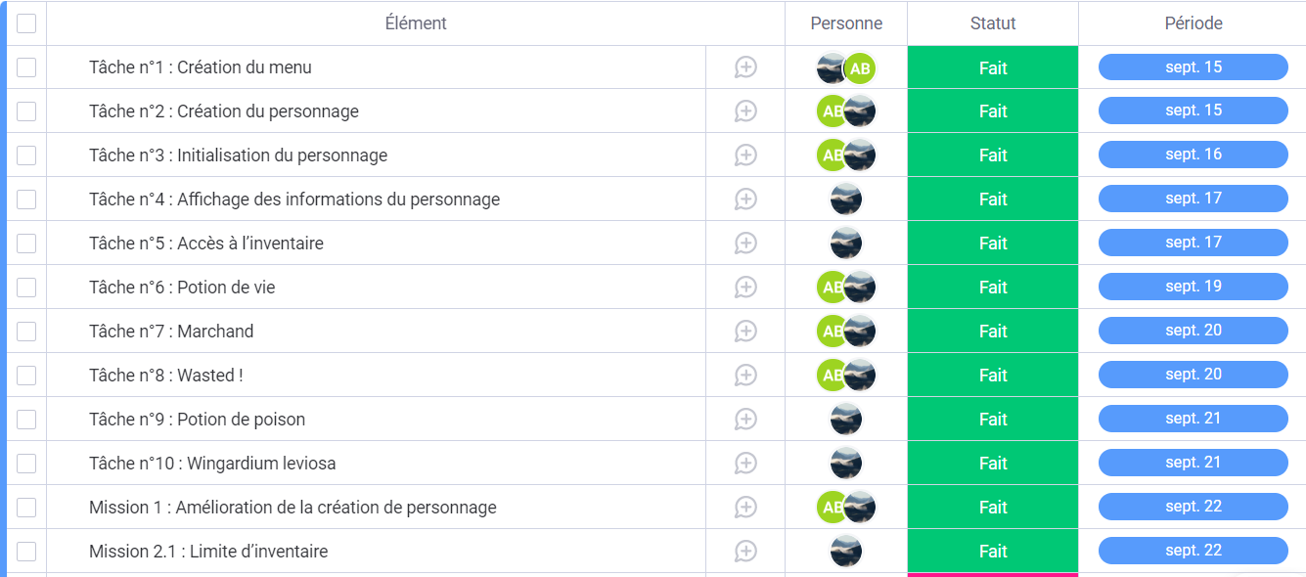
Gestion de projet

Slide 4

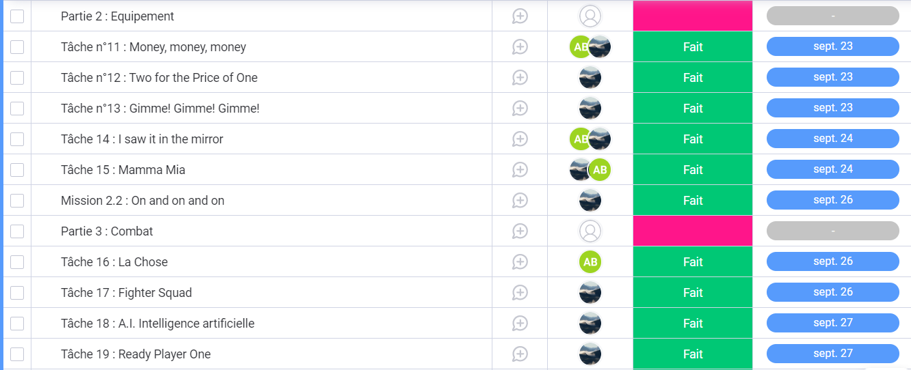

Slide 5

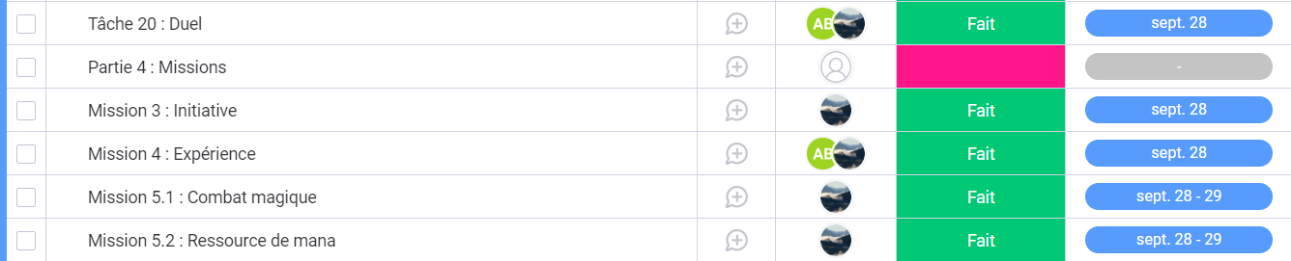

Slide 6
PLANNING :
Lundi | Mardi | Mercredi | Jeudi | Vendredi | Samedi | Dimanche
 |  |  | 15 P.R | 16 P.R | 17 P.R (a,p) Ytrack (a,b) | 18
19 P.R | 20 P.R | 21 P.R (a,p) Ytrack (a,b) | 22 P.R (a,p) Ytrack (a,b) | 23 P.R (a,p) Ytrack (a,b) | 24 P.R | 25
26 P.R (a,p) Ytrack (a,b) | 27 P.R (a,p) Ytrack (a,b) | 28 P.R | 29 P.R | 30 Rendu

Slide 7
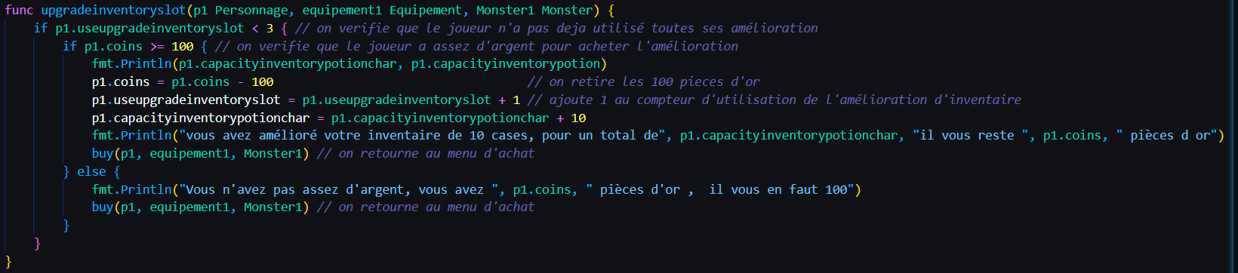
Explication de certaines fonctions
Upgrade_Inventory_Slot :

Slide 8
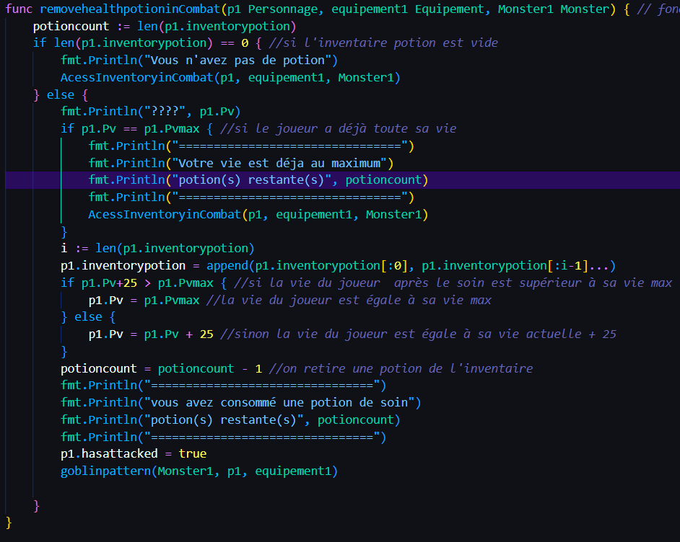
Remove_Health_Potion_In_Combat :
Fonctions n°2

Slide 9
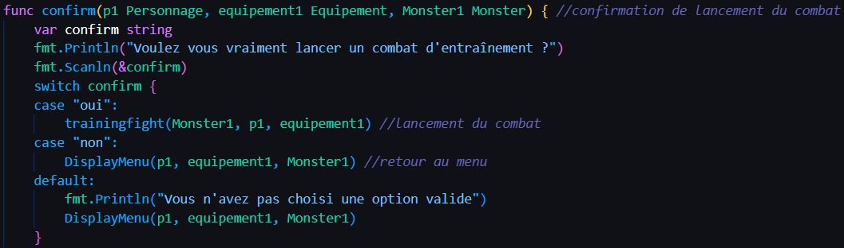
Fonction pt°3
COMFIRM :

Slide 10
Ressentie

Slide 11
Remerciment

